Slide 1
DBMS实现-06 — 记录管理器(1)
丁艳辉
2021年04月

Slide 2
课程回顾
缓冲区
借助于缓冲区(1个Page)，实现一个文件（包含多个磁盘块）的读写操作
借助于缓冲池(多个缓冲区，即多个Page)，实现多Client的数据访问请求。

Slide 3
思考
之前的例子中，文件中存储的是数字或字符串。
如果文件中存储的是记录？（即记录如何被存储在文件中？）

Slide 4
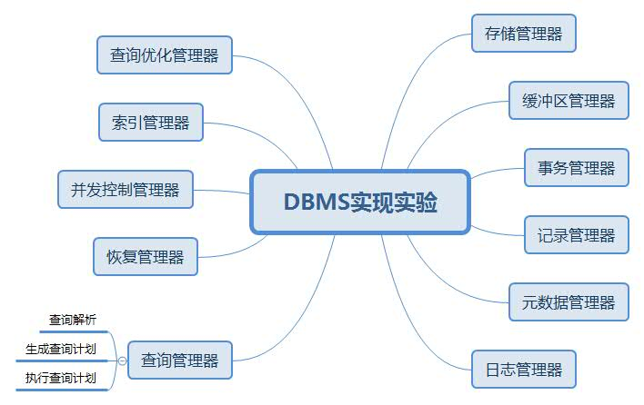
本节课程介绍

Slide 5
内容
提出问题
分析问题
解决问题

Slide 6
一、提出问题
例如，学生信息表，T_Student
如何在文件中存储记录？
记录存在于数据表中。
如何在文件中创建数据表？
数据表中应包含哪些信息？这些信息如何被存储在文件中？
Id | Name
1 | Tom
2 | Max
3 | Jane

Slide 7
二、分析问题
数据表包含表结构和记录。
数据表是以文件的形式，存储在磁盘 上。
表结构是指表的模式信息，例如，属性名称，数据类型，长度等；(Id,Name)
记录是指一条一条具体的数据。
(1,Tom; 2, Max; 3, Jane)

Slide 8
表结构和记录是如何存储在文件（磁盘块）中?
假设：每条记录的长度是等同的。
{ Id：Integer（4）； Name：String(6) }
假设：一个磁盘块的容量为40byte,一条记录是10byte。
Id | Name
1 | Tom
2 | Max
3 | Jane

Slide 9


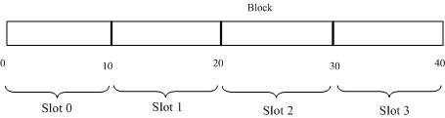
假设一个磁盘块的容量为40byte,一条记录是10byte, 那么这个磁盘块可以存储几条记录？
每条记录存储在一个slot（槽）中。

Slide 11
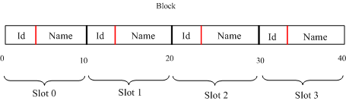

Slide 13
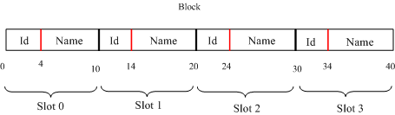
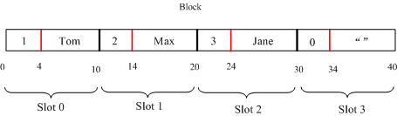
Id(4) | Name(6)
1 | Tom
2 | Max
3 | Jane

Slide 14
三、解决问题——引入Schema, Layout
Schema
用于记录表中包含哪些属性列，数据类型，长度
Layout
用于计算出每个slot的长度；同时计算出每个属性列在slot中的起始位置（offset）

Slide 15
三、解决问题
记录管理器，利用Schema和Layout管理记录的信息。
Schema ，产生表的模式信息，包括属性名称、数据类型、长度（如果是字符类型的话）；
Schema中的信息，对应了当用户创建一个表时，需要指定的属性相关信息。
Layout, 产生字段的相对位置信息，计算出字段长度的和，即槽（slot）的长度，以及每个字段在槽内的相对位置；

Slide 16
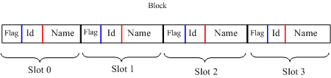
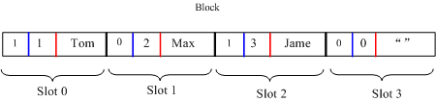
三、解决问题—slot中添加标志位
添加标志位

Slide 17
三、解决问题
创建数据表的步骤
1）确定表的模式信息；（Schema）
2）确定slot的大小，确定每个字段的相对位置。（Layout）
3）同时对每个字段的值进行初始化。整型字段初始化为0；字符型字段初始化为空串；标志位初始化为0。

Slide 18
实验6-记录管理器（1）
6.1 实验名称：
创建数据表

Slide 19
6.2实验目的
1）学习如何创建数据表;
2）学习slot的概念（slot即槽，一个槽存放一条记录）
3）学习利用Schema , Layout创建数据表；

Slide 20
6.3实验要求
1）建立一个新的数据文件reord_file（包含一个磁盘块）;
2）该数据表的模式为，
T_Student（
id, Integer；
name, String(6)；
）；
3）向一个磁盘块写满记录；

Slide 21
6.4 实验提示-流程图

Slide 23
6.5 实验提示-代码

Slide 24
思考题
如果数据表文件包含多个磁盘块，如何实现记录的插入操作？

Slide 25
小结
数据库引擎如何建立数据表

